Slide 1
ГОРОДСКОЙ ПРАКТИКО-ОРИЕНТИРОВАННЫЙ СЕМИНАР
«ЗАМЕТКИ МНОГОДЕТНОЙ МАМЫ ИЛИ КАК УДЕРЖАТЬ ВНИМАНИЕ УЧЕНИКОВ ПО ТУ СТОРОНУ ЭКРАНА»
Выполнила:
Демкова Е.С.,
Учитель географии
МБУ «Лицей №60» г.о. Тольятти

Slide 2
Выводы наблюдения
Выводы
1) Дети хотят видеть учителей, хотят общаться

Slide 3
Выводы наблюдения
Выводы
1) Дети хотят видеть учителей, хотят общаться.
2) Видео-уроки по ссылкам посмотрят только ответственные и добросовестные. Основная масса детей попытается справиться с заданием без видео уроков

Slide 4
Выводы наблюдения
Выводы
1) Дети хотят видеть учителей, хотят общаться.
2) Видео-уроки по ссылкам посмотрят только ответственные и добросовестные. Основная масса детей попытается справиться с заданием без видео уроков
3) Мы должны контролировать, изучен ли учениками материал, участвуют ли они во время урока в рассуждениях и дискуссиях

Slide 5
Выводы наблюдения
Выводы
1) Дети хотят видеть учителей, хотят общаться.
2) Видео-уроки по ссылкам посмотрят только ответственные и добросовестные. Основная масса детей попытается справиться с заданием без видео уроков.
3) Мы должны контролировать, изучен ли учениками материал, участвуют ли они во время урока в рассуждениях и дискуссиях.
4) Трудно опросить всех желающих.

Slide 6
Zoom

Slide 7
Урок географии 8 класс

Slide 8
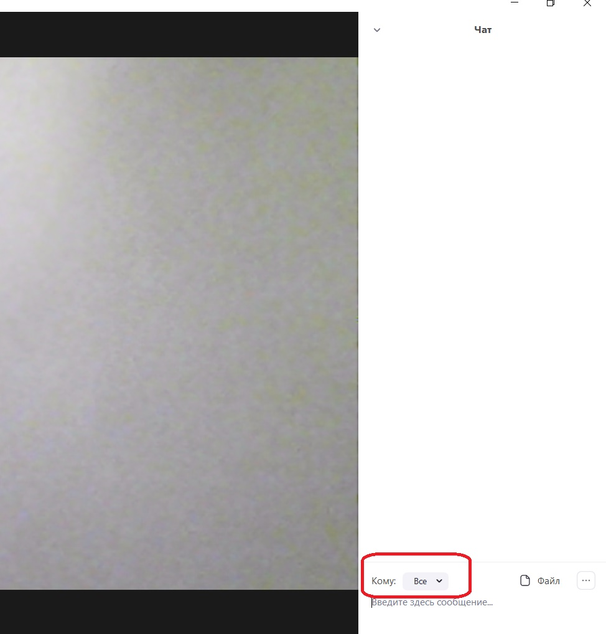
Обратная связь с педагогом

Slide 9
Пример вопроса для 8 класса
Какие способы экономии и бережного отношения к ресурсам вы используете или будете использовать после просмотра сегодняшнего видеоурока. Перечислите не менее 5.

Slide 10
Выводы
1) Метод стимулирует интерес.
2) Активизирует деятельность.
3) Наполняемость оценок.
4) Контроль качества усвоенного материала через сайт ВПР.

